Slide 1
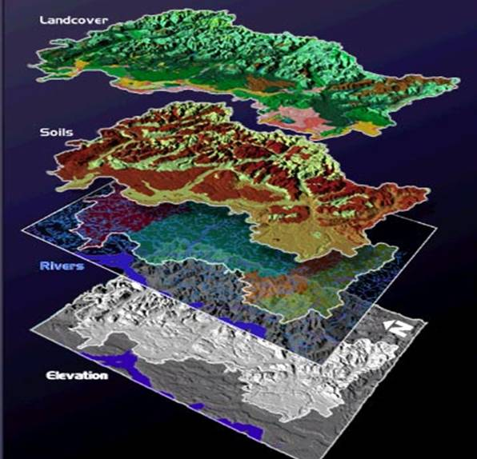
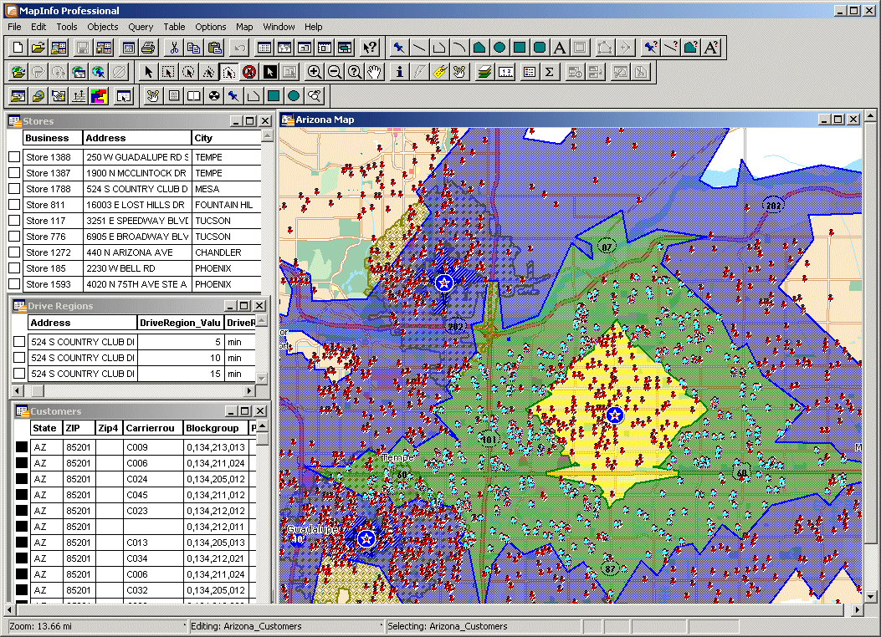
Les Systèmes d’Informations Géographiques
Chapitre I
Par : A.FERHATI ahmed.ferhati@g.enp.edu.dz

Slide 2
Table de la matière
Introduction :
-Définition ;
-Historique ;
……
L’analyse en SIG
-Exemple de Bases de données - Application
Représentation des données :
-Les données;
Logiciels :
- MapInfo ;
- ArcGIS ;
- AbcMap ;
-Qgis;
,….

Slide 3
Chapitre I
I- C’est quoi un système d’information géographique ?
II-Quelle est l’origine des systèmes d’information géographiques ?
III-Quelle est l’utilité des systèmes d’information géographiques ?

Slide 4
Système d’Information Géographique
Système :
Ensemble de procédés, de pratiques organisées, destinés à assurer une fonction définie.
Information :
Elément de connaissance susceptible d’être codé pour être conservé, traité ou communiqué.
Géographie :
Science qui a pour objet la description de la Terre et en particulier l'étude des phénomènes physiques, biologiques et humains .

Slide 5
1-Système d’Information :
Chap. I
Est un ensemble organisé de ressources qui permet de collecter, stocker, traiter et diffuser de l'information.
Ex: Systèmes qui gèrent les banques, la poste, les relevées de notes des étudiants,…etc.
2-Information Géographique :
Est une information relative à un objet ou un phénomène sur le globe terrestre ayant une référence au territoire (référence à l’espace), soit sous la forme de :
Coordonnées;
Nom d’un lieu;
Adresse,…etc.

Slide 6
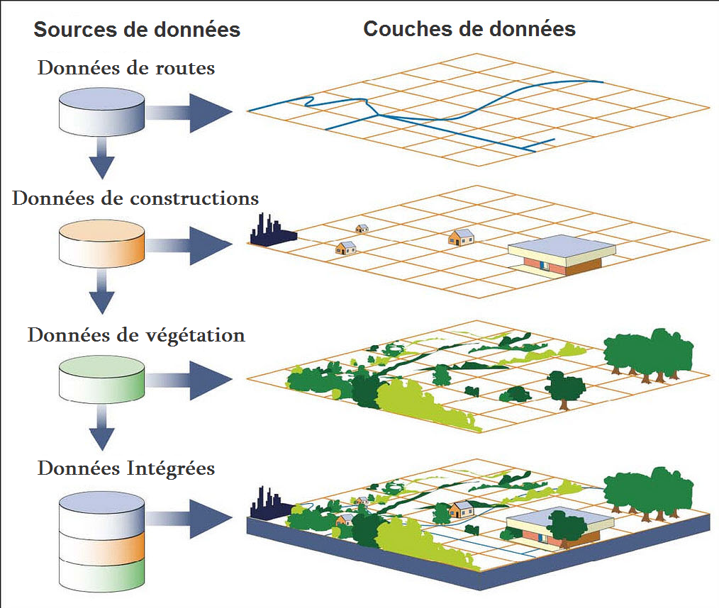
Définitions :
Chap. I
Déf.1- Est un ensemble de données repérées dans l’espace, structurées de façon à pouvoir en extraire facilement des synthèses utiles à la décision.
Déf.2- Est un système d'information conçu pour recueillir, stocker, traiter, analyser, gérer et présenter tous les types de données spatiales et géographiques.

Slide 7
Définition. 3 :
Chap. I
Un SIG est un système d’information permettant, à partir de diverses sources, de Rassembler et Organiser, de Gérer, d’Analyser et Combiner, d’Elaborer et de Présenter des informations localisées géographiquement contribuant notamment à la gestion de l’espace.
Définition adoptée par le comité scientifique de « Colloque intégration de la photogrammétrie et la télédétection dans les SIG. Strasbourg 1990.

